Slide 1
Enfermedad de Parkinson
Fisiología Médica II. Grado en Medicina. Universidad de Sevilla
Juan Carlos Romero Fábrega
Pablo Gómez-Millán Ruíz
Mariano Herranz García
Juan Antonio Vázquez Rodríguez

Slide 2
FISIOPATOLOGÍA
Destrucción de Neuronas Dopaminérgicas
Cortes Axiales de Mesencéfalos Mostrando Sustancia Nigricans
Imagen conseguida de: www.iqb.es/diccio/d/images/dopamina
NEURODEGENERACIÓN CEREBRAL:
PARS COMPACTA DE SUSTANCIA NIGRICANS MUY AFECTADA
Imagen obtenida: www.gwc.maricopa.edu/class/bio201/parkn/parkn1
VÍA EXTRAPIRAMIDAL ALTERADA
(Alteración del control preciso de los movimientos voluntarios)
CUERPOS DE LEWY
(Sinucleína Alfa)
SIGNOS Y SÍNTOMAS

Slide 3
VÍA EXTRAPIRAMIDAL
Ilustración de los Ganglios Basales. Corte de Charcot del Cerebro
NEOCORTEZA
TÁLAMO
SUSTANCIA NEGRA
NÚCLEO ESTRIADO
GLOBUS PALLIDUS
TÁLAMO
(Núcleo Ventral Lateral)
ÁREA 6 DE BRODMANN
(Lóbulo Frontal)
Imagen obtenida de: http://www.javeriana.edu.co/Facultades/Ciencias

Slide 4
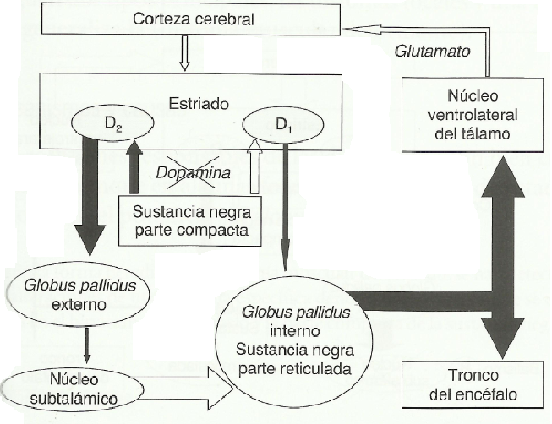
CIRCUITO MOTOR EN LA ENFERMEDAD DE PARKINSON
Sisinio de Castro. Manual de Patología General. Sexta Edición

Slide 5
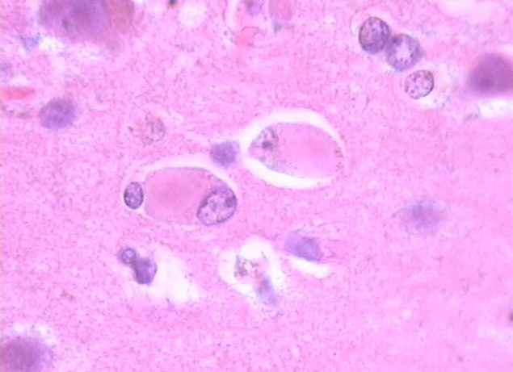
ETIOLOGÍA
Predisposición Genética (Gen de la Sinucleína Alfa: Formación de los Cuerpos de Lewy)
Estrés Oxidativo
(Relacionado con la Edad)
Disfunción de Proteosomas
Cuerpos de Lewy
Imagen: www.afate.es/webafate/wp-content/uploads/2011/09/191-lewy-body-cingulo

Slide 6
ETIOLOGÍA
Actividad anormal de Cinasa
Factores ambientales
Exposición prolongada a cobre y manganeso
Fosforilación anormal de Proteínas Neuronales
Activación de la Microglía e inflamaciones de Baja Magnitud
Posibles Afecciones del ADN mitocondrial

Slide 7
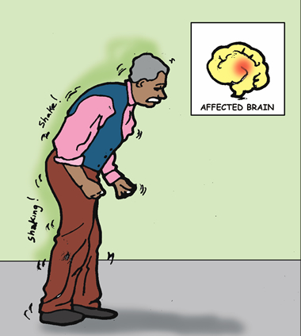
Signos de la EP
Signos mayores
Signos menores

Slide 8
Signos mayores
Bradicinesia

Slide 9
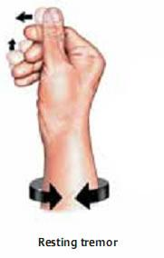
Temblor en reposo

Slide 10
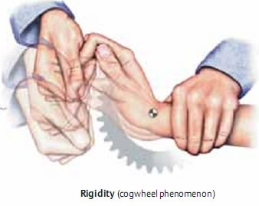
Rigidez

Slide 11
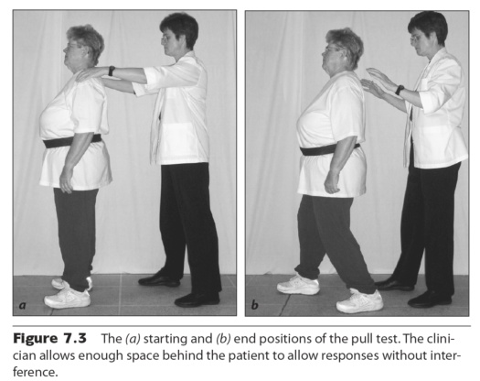
Alteración de los reflejos posturales

Slide 12
Signos menores
Bloqueos de la marcha

Slide 13
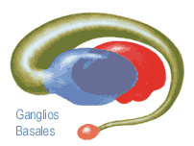
Síntomas
Hormigueo
Quemazón
Entumecimiento
Dolor
Disfunción olfatoria
Fatiga general
Micrografía

Slide 14
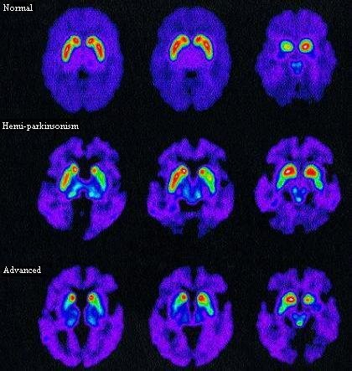
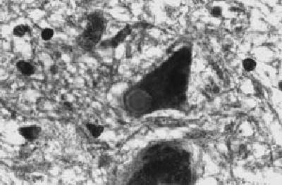
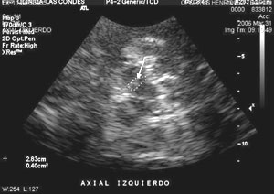
Diagnóstico
Clínico principalmente
Ecografía y otras técnicas de imagen
Cuerpos de Lewy

Slide 15
Manifestaciones psicológicas en enfermos de Parkinson

Slide 16
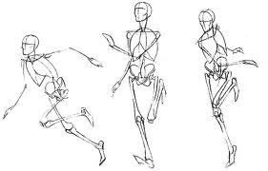
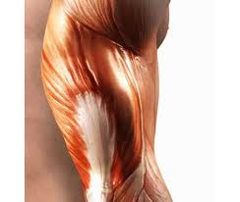
Manifestaciones psicológicas
Los síntomas se manifiestan una vez producida la pérdida neuronal encargada de controlar y coordinar los movimientos y el tono muscular.

Slide 17
Manifestaciones psicológicas
Síntomas:
Demencia franca. Alteraciones en:
Memoria aclarativa
Lenguaje
Podemos destacar dos casos
Demencia frontosubcortical
Demencia cortical

Slide 18
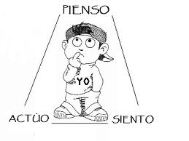
Manifestaciones psicológicas
Síndrome dis-ejecutivo
Imposibilidad en resolver
problemas
Escasa flexibilidad mental y
Rigidez cognitiva
También se da en la enfermedad de Huntington

Slide 19
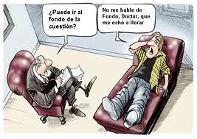
Manifestaciones psicológicas
Depresión mental
Síntomas típicos
Parkinson Cansancio Depresión
Medicamentos
Importante dormir bien
Incluye
Alteraciones
Sueño
De la memoria
Apetito
Interés en la vida social o sexual
Pérdida de energía

Slide 20
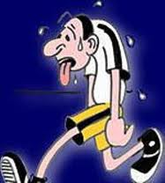
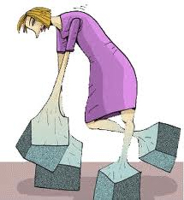
Manifestaciones psicológicas
Déficit de atención y concentración
Fatiga rápida
Desmotivación
Disminución de la capacidad
de aprendizaje

Slide 21
Manifestaciones psicológicas
Mala memoria
Memoria a largo plazo se encuentra más dañada que la memoria a corto plazo
Muestra lentitud para el recuerdo y dificultades para el acceso a los datos almacenados
Memoria episódica algo lastrada

Slide 22
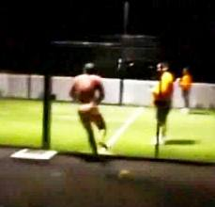
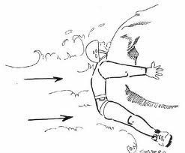
Manifestaciones psicológicas
Mala percepción de distancias y posición relativa, claridad, visión en tres dimensiones…

Slide 23
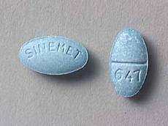
Manifestaciones psicológicas
Fármacos Síntomas nuevos
Alucinosis visual

Slide 24
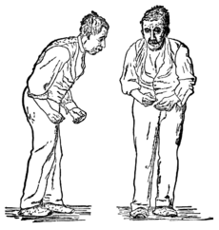
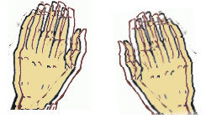
Pronóstico
Formas leves mejor pronóstico
Vida media sin tratamiento: 9 años
http://www.neuro24.de/bilder9/tremor.jpg
http://upload.wikimedia.org/wikipedia/en/thumb/5/5d/Paralysis_agitans_%281907,_after_St._Leger%29.png/230px-Paralysis_agitans_%281907,_after_St._Leger%29.png

Slide 25
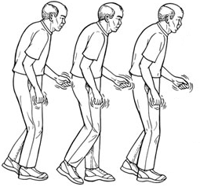
Pronóstico
Pérdida progresiva de movilidad. Inmovilidad total en estados avanzados.
http://www.dana.org/uploadedImages/Images/Spotlight_Images/DanaGuide_CH16C41_P478_spot.jpg
http://www.difguaymas.gob.mx/img2/logo_discapacitado.jpg

Slide 26
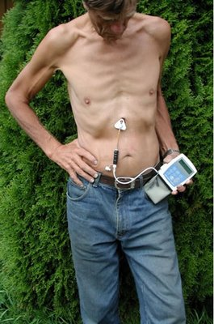
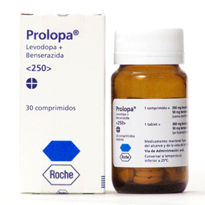
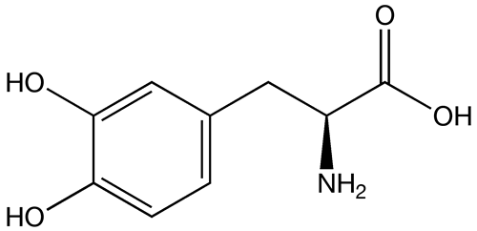
Tratamiento
Levoterapia
L-DOPA
Importantes efectos secundarios
http://upload.wikimedia.org/wikipedia/commons/7/7c/Levodopa.png
http://www.alivioexpress.com/images/large/8316185_G.gif

Slide 27
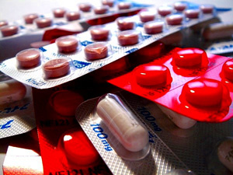
Tratamiento
Inhibidores de la COMT
Agonistas receptores dopaminérgicos
Inhibidores de la MAO
L-DOPA
Misma acción que la dopamina
Dopamina
http://2.bp.blogspot.com/-EBgNQYTEA5M/Te4Q0B_k_mI/AAAAAAAAA8U/m-9BP2dwZmg/s1600/f%25C3%25A1rmacos_m%25C3%25A1gico_despertar.jpg

Slide 28
Tratamiento
Antagonistas del glutamato
Anticolinérgicos
Antipsicóticos atípicos
Destinados a la prevención y tratamiento de las complicaciones motoras y psicológicas derivadas de la levoterapia
http://es.globedia.com/imagenes/noticias/2010/9/20/436886_1.jpg

Slide 29
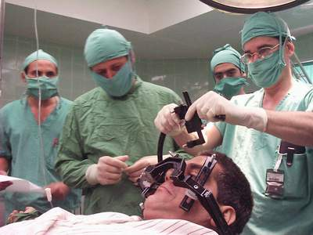
Tratamiento
Tratamiento quirúrgico
Neurocirugía funcional
Técnicas de “restauración” neuronal
Ablación o estimulación de núcleos cerebrales
Trasplante de células dopaminérgicas
http://conganat.uninet.edu/6CVHAP/autores/trabajos/T280/I003.JPG

Slide 30
Bibliografía
Pastor P, Tolosa E. La enfermedad de Parkinson: diagnóstico y avances en el conocimiento de la etiología y en el tratamiento. Medicina Integral. 2001, 37 (3): 104-17.
Tolosa Sarró E. Enfermedad de Parkinson y otros trastornos del movimiento. Farreras Valentí P, cofundador, Rozman C, director. Medicina Interna. 16ª edición. Barcelona (España): Elsevier; 2009.
Sisinio de Castro. Manual de Patología General. 6ª edición. Barcelona: Elsevier; 2006.
Harrison. Principios de Medicina Interna. 17ª edición. McGraw-Hill Interamericana de España.
Micheli. Enfermedad de Parkinson y trastornos relacionados. 2º edición. Buenos Aires: Médica Panamericana, 2006

Slide 31
Material utilizado
http://salud.discapnet.es/Castellano/Salud/Discapacidades/Discapacidades%20Neurologicas/Parkinson/Paginas/cover%20parkinson.aspx
http://www.portalpsicologico.org/t-psicologicos-delirium-demencia-t-amnesicos/enfermedad-de-parkinson.html
http://www.fedesparkinson.org/index.php?r=site/page&id=19&title=Qu%C3%A9_es_la_enfermedad_de_Parkinson&idm=36
http://www.psicologia-online.com/colaboradores/parkmadrid/neuropsicologia.shtml
http://www.dmedicina.com/enfermedades/neurologicas/parkinson
http://www.youtube.com
http://www.mypdinfo.com/es/treatment_of_pd/medication_options_for_pd/levodopa/

